Slide 1
Multiplayer játék fejlesztése Windows Phone 7.5-re, XNA Framework segítségével
Windows Phone 7.5 multiplayer game developing with XNA Framework
2014
Tárnok Tamás
T 1276/FI38878/N

Slide 2
Bevezetés

Slide 3
A szakdolgozat célja
2D játékfejlesztés alapjainak megismerése
XNA keretrendszer
Struktúra, előírások
Animáció
Ütközésdetektálás
Windows Phone fejlesztés
Multiplayer játékfejlesztés
Játék implementálása
Felhasználói bemenetek kezelése
Adattárolás
Menü készítés
Peer-To-Peer architektúra
Kliens-szerver architektúra

Slide 4
Játék bemutatása

Slide 5
Játék bemutatása - Leírás
Cél
Két dimenziós játék
Különböző nehézségű pályák
Játékosnak minél több pontot kell gyűjtenie
A pálya elemei
Pontot érő elemek
Akadályok
Játékost befolyásoló elemek (gyorsító, lassító)

Slide 6
Játék bemutatása - Leírás
A játékos karakter egy repülő
Sebessége állandó
Érintésre repül
Elengedéskor leesik
Különböző játékos szintek
Kezdő: 0-15000 pont
Haladó: 15001-35000 pont
Profi: 35001- pont

Slide 7
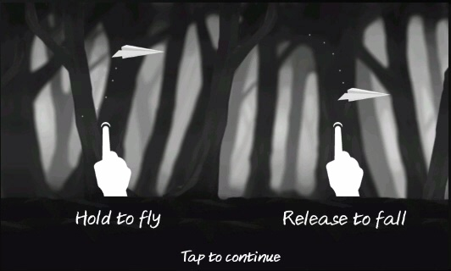
Játék bemutatása – Bemutató videó

Slide 8
Egy kiemelt funkció bemutatása

Slide 9
Pálya feldolgozása
Kidolgozási szempontok
Fejlesztés nélkül pálya hozzáadása
Könnyen módosítható legyen
Pálya fájl tartalma
Karakterekkel való pályaelem jelölés
Akadály: 0-9
Pontot érő elem: a-z
Módosító elem: ‘*’ karakter

Slide 10
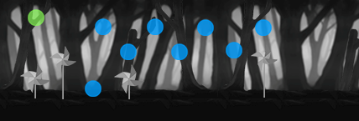
Pálya feldolgozása
* a a
a a a a a aaa a a a a
2 a a a a2 aaa 2 2 2 2 2 2 2 2 * 2 2 2 2
1 a 1 1 aa 1 a 1 a a a 1 a a a 1a1a1a1a1 !

Slide 11
Két személyes játék - Leírás
Fejlesztés célja
Egy hálózaton levő eszközök egymással való játékának a fejlesztése
Játékos célja
Több pontot összegyűjteni mint az ellenfél
Elsőként elérni a pálya végét

Slide 12
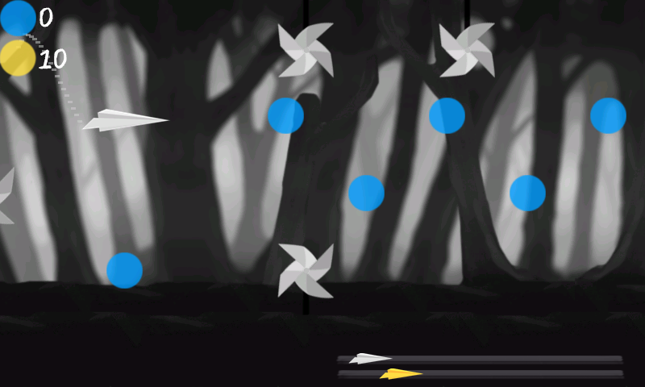
Két személyes játék - Bemutatás

Slide 13
Két személyes játék - Kiértékelés
Eredmény kiértékelése
Elsőként beérkezett játékos
Pontok száma * 1.05
Másodikként beérkezett játékos
Pontok száma
Pontozás
Nyertes
Pontok száma * 1.2
Vesztes
Elveszti a szerzett pontszámot

Slide 14
A játék tesztelése – Integrációs teszt folyamata
Elkészült összefüggő komponensek tesztelése
Hibák jegyzetelése
Hibák javítása
Újratesztelés
Következő összefüggő komponensek elkészítése

Slide 15
Játék tesztelése - Rendszerteszt
Az implementált játék egészének tesztelése
Szoftverminőség mérése metrikákkal
Felhasználói tesztek
Pl. az irányítást szükséges volt változtatni

Slide 16
Továbbfejlesztési lehetőségek
Pályaválasztó komponens
Karakterfejlesztés
További játékost befolyásoló elemek
Pályakészítő fejlesztői eszköz
Kétszemélyes módban interakció a játékosok között

Slide 17
Köszönöm a figyelmet!

